Slide 1
Sebeobrana specifických skupin
Pro SEBS

Slide 2
Podmínky ukončení předmětu
Aktivní účast na cvičeních
Test
Seminární práce – 15-20 minut prezentace
Středa 15:00 – 17:00 hala úpolových sportů: sebeobrana pro osoby se zrakovým postižením - asistence

Slide 3
Systematika úpolů
Úpolové předpoklady
Úpolové systémy
Úpolové aplikace

Slide 4
Sebeobrana
Profesní
Osobní
Specifických skupin
Ženy
Děti
Senioři
Další osoby se specifickými potřebami: zrakově, sluchově, mentálně, tělesně hendikepovaní

Slide 5
Zvláště zranitelné oběti
Z EU do legislativy států EU, ČR zákon o obětech trestné činnosti (1.8.2013) - § 2 odst. 4
Dítě
Osoba, která je postižena fyzickým, mentálním nebo psychickým hendikepem nebo smyslovým poškozením, které ve spojení s různými překážkami může bránit plnému a účelnému uplatnění této osoby ve společnosti ve srovnání s jejími ostatními členy
Oběť TČ obchodování s lidmi (§ 168 TZ)
Oběť TČ proti lidské důstojnosti v sexuální oblasti nebo TČ, který zahrnoval násilí či pohrůžku násilím, jestliže je …zvýšené nebezpečí způsobení druhotné újmy…s ohledem najejí věk, rasu, národnost, sex.orientaci,…zdrav.stav, rozumovou vyspělost, schopnost vyjadřovat se, …nebo s ohledem na vztah k osobě podezřelé ze spáchání TČ nebo závislosti na ní.

Slide 6
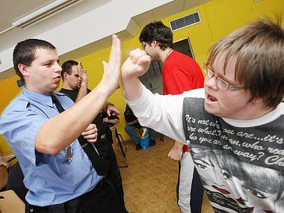
Sebeobrana specifických skupin
Proč se vyčleňuje?
Motivy
„snadné cíle“
Vyšší riziko závažného poškození
Jaké jsou cíle?
Jaké jsou prostředky?

